Slide 1


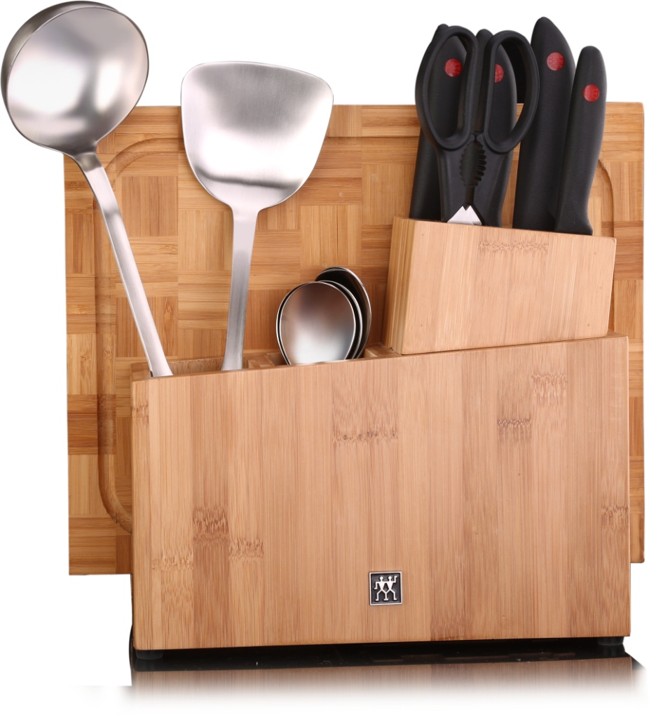
ZW-K301
TWIN Point 刀具十五件套
市场参考价：3780.00
批发价：1450.00
货号 ：32332-017-762
内含：蔬菜刀、多用刀、中片刀、砍刀、剪刀、砧板、刀架、中式锅铲、
汤勺、西餐大勺6个
产品特点：
·经久耐用、耐腐蚀；
·刀背采用45度斜抛磨技术，长时间使用，手指不会感到疼痛；
·插刀架精选名贵中国名贵竹种，严格筛选竹龄6年的最优质竹材经数十道精湛加工工艺，不易开裂
蔬菜刀：刀身小巧，适合各种蔬菜、水果去皮、切片、切丝等。
多用刀：轻巧刀身特别适合女性使用， 适用于熟食、蔬菜、瓜果等生熟分开，更卫生。
中片刀：适用于各种肉类、蔬菜的切配，由于倒扣较薄，请勿用于砍骨。
多用剪：适用于剪切各种肉类、蔬菜包装食品、也适用于割鸡、鸭等家禽骨架，微齿设计，防止打滑。
磨刀棒：适用于刀具使用了一段时间后的魔刃，不可用于磨刃多汁蔬菜刀和剪刀。
竹制砧板：突破传统构造，更具视觉效果，质感优良，经久耐用。

